Slide 1
Әдептілік әлеміне саяхат

Slide 2
Мақсаты:
1) Балаларға әрдайым үлкендерді сыйлауға
үйрету;
2) Танымдық қабілеттерін, ой-өрістерін, жан-жақты білімдерін дамыту;
3) Адамгершілікке, ізгілікке, инабаттылыққа, әдептілікке тәрбиелеу.

Slide 3
Балалар бүгін әдептілік әлеміне
саяхат жасаймыз

Slide 4
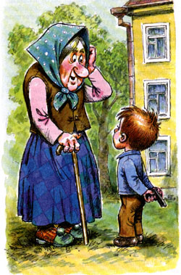
Сәлеметсіз бе
Өзіңнен үлкен кісімен кездескен кезде

Slide 5
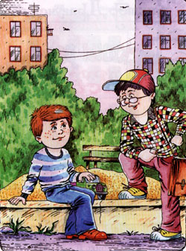
Сәлем
Достарыңмен кездескенде

Slide 6
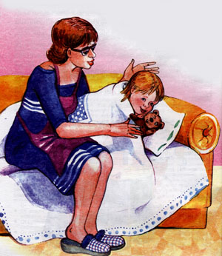
Қайырлы таң
Ұйқыдан тұрғанда

Slide 7
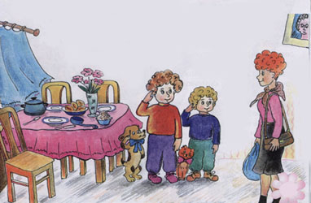
Кеш жарық
Кеш түскенде

Slide 8
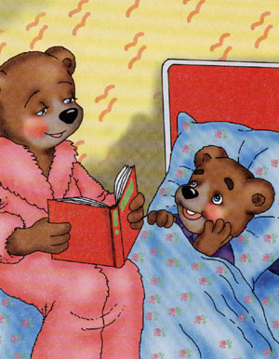
Қайырлы түн
Ұйықтар алдында

Slide 9
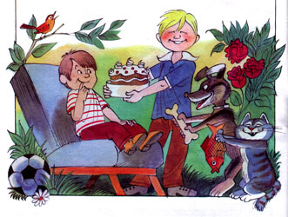
Рахмет
Алығыс айту

Slide 10
Ас болсын
Тамақ ішкенде

Slide 11
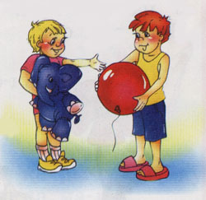
Бере тұршы
Бір затты сұрағанда

Slide 12
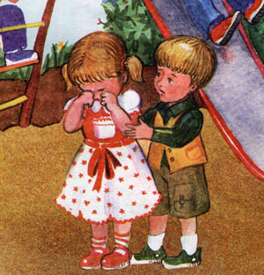
Кешірші

Slide 13
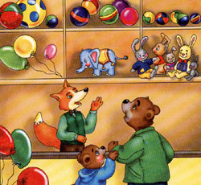
Беріңізші
Бір затты сұрағанда

Slide 14
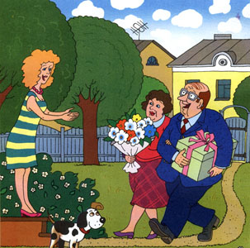
Қош келдіңіз
Қонақтар келгенде

Slide 15
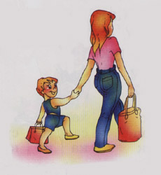
Сау болыңыз
Қоштасар кезде

Slide 16
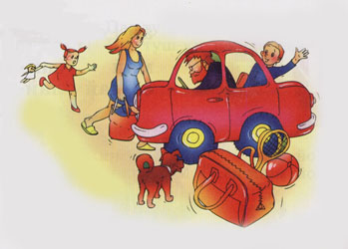
Сәтті сапар
Жол жүргенде

